Slide 1
Projecte Helicòpters
Oscar Fuentes, Silvia González, Daniel Granada, Laura Pla, Josep Ma Serra

Slide 2
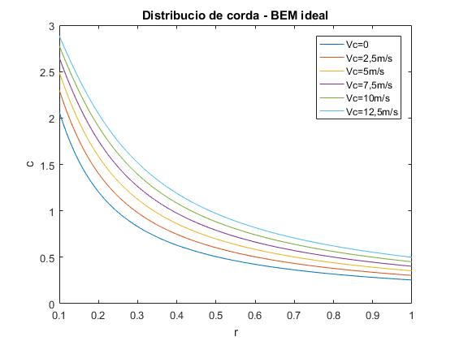
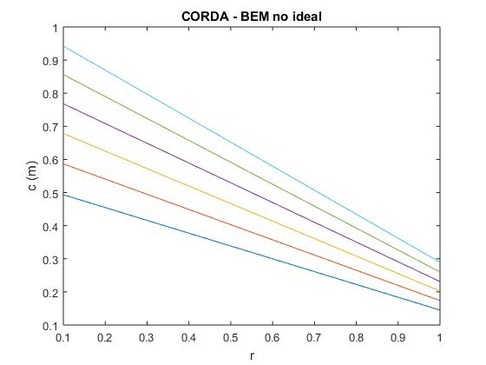
Distribució de la corda

Slide 3
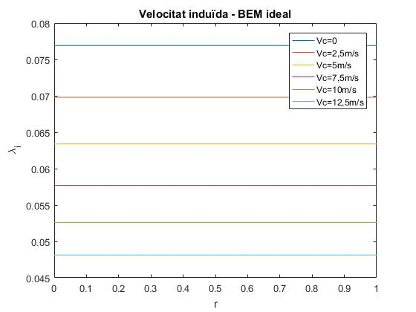
Velocitat Induïda

Slide 4
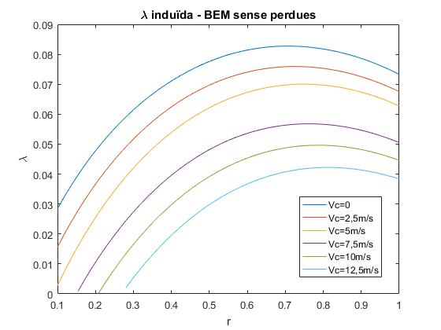
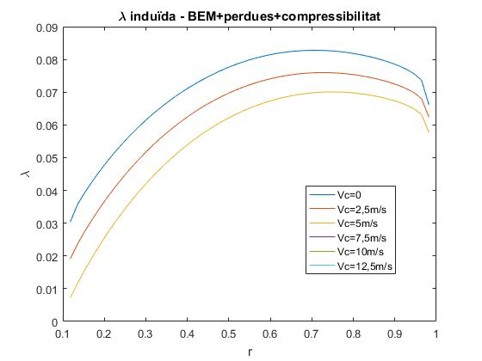
Velocitat Induïda (2)

Slide 5
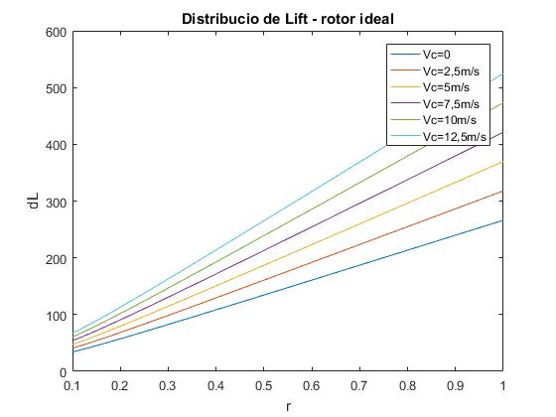
Distribució Lift

Slide 6
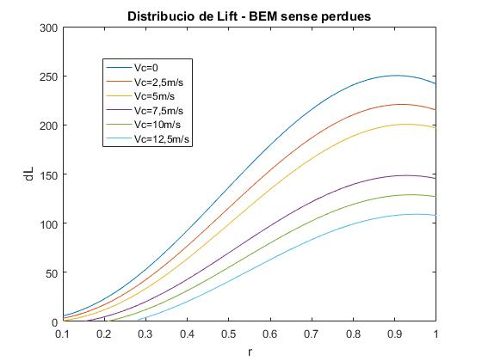
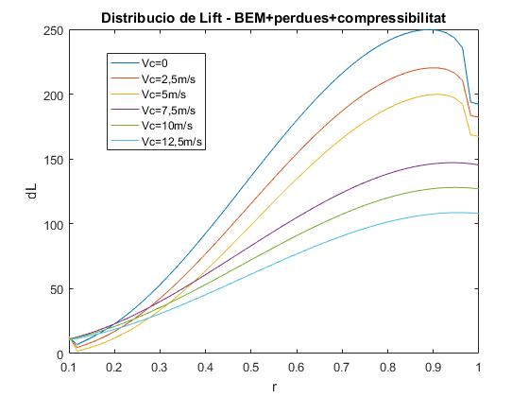
Distribució Lift (2)

Slide 7
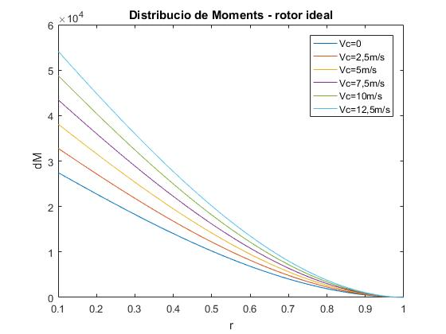
Moment respecte eix rotor

Slide 8
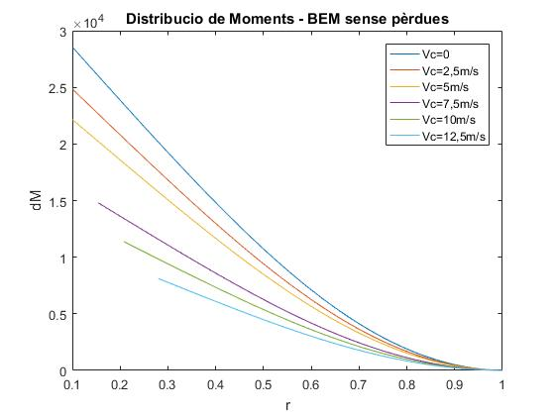
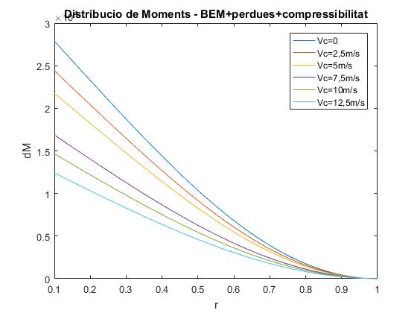
Moment respecte eix rotor (2)

Slide 9
Taula de potències
 | Ideal |  | BEM sense pèrdues |  | BEM pèrdues i compressible
Vc | Induïda | Paràsita | Induïda | Paràsita | Induïda | Paràsita
0 | 510,98 | 0,3373 | 567,43 | ? | 567,52 | ?
2,5 | 610,31 | 0,3994 | 626,82 | ? | 627,03 | ?
5 | 709,64 | 0,4600 | 692,54 | ? | 692,79 | ?
7,5 | 808,96 | 0,5190 | ? | ? | ? | ?
10 | 908,29 | 0,5765 | ? | ? | ? | ?
12,5 | 1007,61 | 0,6324 | ? | ? | ? | ?

Slide 10
θo
Vc (m/s) | θo
 | Sense pèrdues | Amb pèrdues + compressibilitat
0 | 0,367 | 0,367
2,5 | 0,362 | 0,362
5 | 0,3624 | 0,3624
7,5 | 0,3668 | 0,3668
10 | 0,3739 | 0,3739
12,5 | 0,3829 | 0,3829

